Slide 1

Matematiksel İstatistik Birleşik ve Marjinal Olasılık Dağılımları
4.Hafta

Slide 2

3.Hafta tekrar
Örnek
X sürekli bir rd olmak üzere oyf,
$$f\left(x\right)=\left\{\begin{aligned}\frac{1}{2}−ax, 0<x<4 \\ 0, diğer durumlar\end{aligned}\right.$$
Olduğuna göre,
a değerini bulunuz
$P\left(2≤X≤4\right)=?$
Dağılım fonksiyonunu bulunuz
Dağılım fonksiyonu yardımı ile b seçeneğini hesaplayınız
$P\left(X>3\right)=?$

Slide 3

Çözüm
$$\int_{0}^{4}{\left(\frac{1}{2}−ax\right)dx=\left[\frac{1}{2}x−\frac{ax^{2}}{2}\right]\left|{4 \atop 0}=1\right.}$$
$$\left(\frac{1}{2}∙4−\frac{a∙4^{2}}{2}\right)−0=1$$
$$2−8a=1$$
$$a=\frac{1}{8}$$

Slide 4

b)
$$\int_{2}^{4}{\left(\frac{1}{2}−\frac{1}{8}x\right)dx=\left[\frac{1}{2}x−\frac{x^{2}}{16}\right]\left|{4 \atop 2}=\left(\frac{1}{2}∙4−\frac{4^{2}}{16}\right)−\left(\frac{1}{2}∙2−\frac{2^{2}}{16}\right)=\frac{1}{4}\right.}$$
c)
$$\int_{0}^{x}{\left(\frac{1}{2}−\frac{1}{8}t\right)}dt=(\frac{1}{2}t−\frac{t^{2}}{16})\left|{x \atop 0}=\frac{x}{2}−\frac{x^{2}}{16}\right.$$
$$F\left(x\right)=\left\{\begin{aligned}0, x<0 \\ \frac{x}{2}−\frac{x^{2}}{16}, 0<x<4 \\ 1, x>4 \end{aligned}\right.$$

Slide 5

d)
$$P\left(2≤X≤4\right)=F\left(4\right)−F\left(2\right)=\left(\frac{4}{2}−\frac{4^{2}}{16}\right)−\left(\frac{2}{2}−\frac{2^{2}}{16}\right)=\frac{1}{4}$$
e)
$$P\left(X>3\right)=F\left(4\right)−F\left(3\right)=\left(\frac{4}{2}−\frac{4^{2}}{16}\right)−\left(\frac{3}{2}−\frac{3^{2}}{16}\right)=\frac{1}{16}$$
Ya da
$$\int_{3}^{4}{\left(\frac{1}{2}−\frac{1}{8}x\right)dx=((\frac{1}{2}x−\frac{1}{16}x^{2})\left|{4 \atop 3})=\frac{1}{16}\right.}$$

Slide 6

Örnek
X r.d nin oyf
$$f\left(x\right)=\frac{2}{27}\left(1+x\right), 2<x<5$$
Olmak üzere
$P(X≤4)$ ve $P\left(3<X<5\right)$ bulunuz.
$E(X)$ ve $E\left(X^{2}\right)$ değerlerini bulunuz.
b şıkkından hareketle V(X) değerini bulunuz

Slide 7

Çözüm
$$P\left(X≤4\right)=\int_{2}^{4}{\frac{2}{27}\left(1+x\right)dx=\frac{2}{27}(x+\frac{x^{2}}{2})\left|{4 \atop 2}=\frac{2}{27}\left[\left(4+\frac{4^{2}}{2}\right)−\left(2+\frac{2^{2}}{2}\right)\right]=\frac{16}{27}\right.}$$

Slide 8
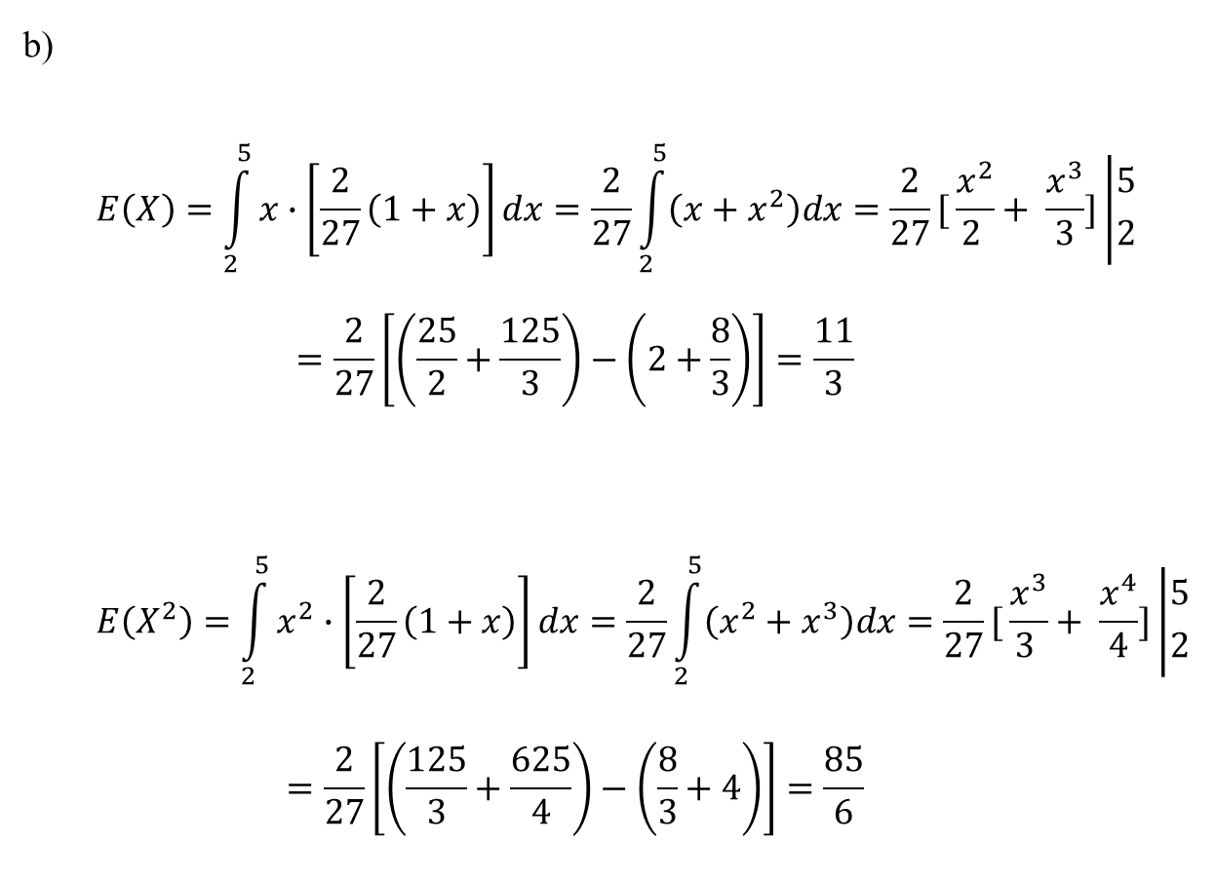
b)
$$E\left(X\right)=\int_{2}^{5}{x∙\left[\frac{2}{27}\left(1+x\right)\right]dx=\frac{2}{27}\int_{2}^{5}{\left(x+x^{2}\right)dx}=\frac{2}{27}[}\frac{x^{2}}{2 }+ \frac{x^{3}}{3}]\left|{5 \atop 2}\right.$$
$$=\frac{2}{27}\left[\left(\frac{25}{2}+\frac{125}{3}\right)−\left(2+\frac{8}{3}\right)\right]=\frac{11}{3}$$
$$E\left(X^{2}\right)=\int_{2}^{5}{x^{2}∙\left[\frac{2}{27}\left(1+x\right)\right]dx=\frac{2}{27}\int_{2}^{5}{\left(x^{2}+x^{3}\right)dx}=\frac{2}{27}[}\frac{x^{3}}{3 }+ \frac{x^{4}}{4}]\left|{5 \atop 2}\right.$$
$$=\frac{2}{27}\left[\left(\frac{125}{3}+\frac{625}{4}\right)−\left(\frac{8}{3}+4\right)\right]=\frac{85}{6}$$

Slide 9


c)
$$V\left(X\right)=E\left(X^{2}\right)−E{\left(X\right)}^{2}$$
$$V\left(X\right)=\frac{85}{6}−{\left(\frac{11}{3}\right)}^{2}=\frac{13}{18}$$
Örnek
X rd nin olasılık fonksiyonu
Şeklinde olup olasılık fonksiyonu olabilmesi için $“k”$ ne olmalıdır?

Slide 10

Çözüm
$$\sum{f\left(x\right)=1}$$
$$k+3k^{2}+k^{2}+2k^{2}=1$$
$$k+6k^{2}=1$$
$$6k^{2}+k−1=0$$
$$k=\frac{1}{3} ∨ k=−\frac{1}{2}$$
Olasılık fonksiyonu kurallarından dolayı $k=\frac{1}{3}$ tür.

Slide 11
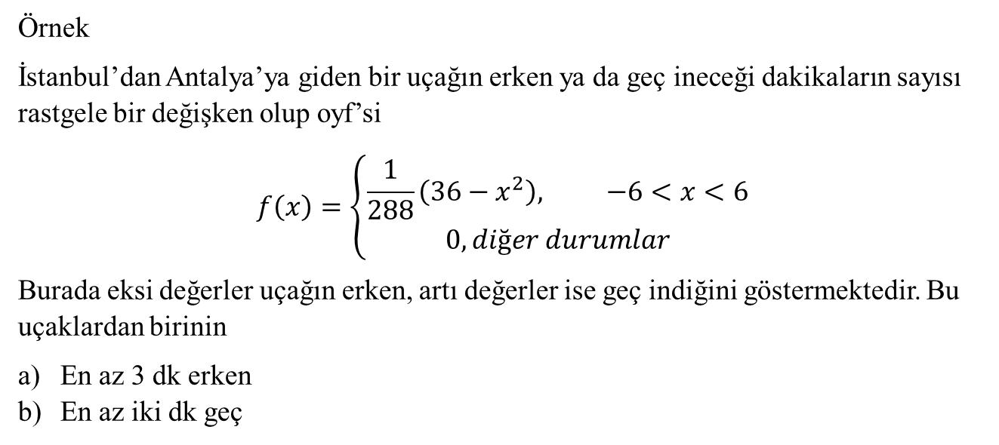
Örnek
İstanbul’dan Antalya’ya giden bir uçağın erken ya da geç ineceği dakikaların sayısı rastgele bir değişken olup oyf’si
$$f\left(x\right)=\left\{\begin{aligned}\frac{1}{288}\left(36−x^{2}\right), −6<x<6 \\ 0, diğer durumlar\end{aligned}\right.$$
Burada eksi değerler uçağın erken, artı değerler ise geç indiğini göstermektedir. Bu uçaklardan birinin
En az 3 dk erken
En az iki dk geç

Slide 12

Çözüm
$$P\left(−6<x<−3\right)=\int_{−6}^{−3}{\frac{1}{288}\left(36−x^{2}\right)dx=\frac{1}{288}\left(36x−\frac{x^{3}}{3}\right)\left|\begin{aligned}−3 \\ −6\end{aligned}\right.}$$
$$\frac{1}{288}\left[\left(36\left(−3\right)−\frac{{\left(−3\right)}^{3}}{3}\right)−\left(36\left(−6\right)−\frac{{\left(−6\right)}^{3}}{3}\right)\right]=\frac{5}{32}$$
b)
$$P\left(2<X<6\right)=\frac{1}{288}\int_{2}^{6}{\left(36x−\frac{x^{3}}{3}\right)\left|\begin{aligned}6 \\ 2\end{aligned}=\frac{1}{288}[\left(36∙6−72\right)−\left(36∙2−\frac{8}{3}\right)=\frac{7}{27}\right.}$$

Slide 13
Örnek:
X rd.nin olasılık fonksiyonu,
Şeklinde ise X rd.nin dağılım fonksiyonunu bulunuz.
X=x | 1 | 2 | 3
P(X=x) | ½ | 1/3 | 1/6

Slide 14

Çözüm:
$$F\left(x\right)=\left\{\begin{aligned}P\left(X≤x\right)=0, x<1 \\ P\left(X≤x\right)=P\left(X=1\right)=\frac{1}{2}, 1≤x<2 \\ P\left(X≤x\right)=P\left(X=1\right)+P\left(X=2\right)=\frac{1}{2}+\frac{1}{3}=\frac{5}{6}, 2≤x<3 \\ P\left(X≤x\right)=P\left(X=1\right)+P\left(X=2\right)+P\left(X=3\right)=1, x≥3\end{aligned}\right.$$

Slide 15
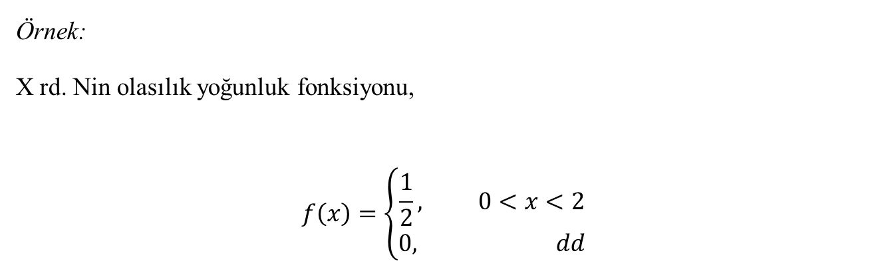
Örnek:
X rd. Nin olasılık yoğunluk fonksiyonu,
$$f\left(x\right)=\left\{\begin{aligned}\frac{1}{2}, 0<x<2 \\ 0, dd\end{aligned}\right.$$
Olduğuna göre X rd.nin dağılım fonksiyonunu hesaplayınız

Slide 16

Çözüm:
$$F\left(x\right)=\left\{\begin{aligned}\int_{−∞}^{x}{f\left(t\right)dt}=0, x<0 \\ \int_{−∞}^{x}{f\left(t\right)dt}=\int_{−∞}^{0}{f\left(t\right)dt+\int_{0}^{x}{f\left(t\right)dt}}=\frac{x}{2}, 0≤x<2 \\ \int_{−∞}^{x}{f\left(t\right)dt}=\int_{−∞}^{0}{f\left(t\right)dt+\int_{0}^{2}{f\left(t\right)dt+\int_{2}^{x}{f\left(t\right)dt=!}}}, x≥2 \\ \end{aligned}\right.$$

Slide 17
2.3. Birleşik ve Marjinal Olasılık Dağılımları
Çeşitli deneyler gerçekleştirilirken, birden fazla değişkenin ilişkisi değerlendirilmek istenebilir. Boy-ağırlık- kolestrol

Slide 18


2.3.1. Kesikli Rastlantı Değişkenlerin Birleşik ve Marjinal Olasılık Dağılımları
Kesikli iki rd X ve Y’nin birleşik olasılık fonksiyonu,
$f\left(x,y\right)=P(X=x,Y=y)$ olarak tanımlanır. $f\left(x,y\right)$’nin olasılık fonksiyonu olabilmesi için aşağıdaki koşulları sağlaması gerekir.
a) $f\left(x,y\right)≥0$
b)$\sum_{x}{\sum_{y}{f\left(x,y\right)=1}}$

Slide 19


Örnek 1:
$$P\left(X=x,Y=y\right)=\frac{\left({3 \atop x}\right)\left({2 \atop y}\right)\left({5 \atop 2−x+y}\right)}{\left({10 \atop 2}\right)} , x=0,1,2 ; y=0,1,2$$
Birleşik olasılık dağılımını tablo ile gösteriniz.
Çözüm:
$$P\left(X=0,Y=0\right)=\frac{\left({3 \atop 0}\right)\left({2 \atop 0}\right)\left({5 \atop 2}\right)}{\left({10 \atop 2}\right)}=\frac{10}{45}$$
$$P\left(X=0,Y=1\right)=\frac{\left({3 \atop 0}\right)\left({2 \atop 1}\right)\left({5 \atop 1}\right)}{\left({10 \atop 2}\right)}=\frac{10}{45}$$
X | Y | 0 | 1 | 2
0 |  | 10/45 | 10/45 | 1/45
1 |  | 15/45 | 6/45 | 0
2 |  | 3/45 | 0 | 0

Slide 20

2.3.2. Sürekli Rastlantı Değişkenlerin Birleşik ve Marjinal Olasılık Dağılımları
Sürekli iki rd X ve Y’nin birleşik olasılık fonksiyonu, $f\left(x,y\right)$olarak tanımlanır. $f\left(x,y\right)$’nin olasılık yoğunluk fonksiyonu olabilmesi için aşağıdaki koşulları sağlaması gerekir.
a) $f\left(x,y\right)≥0$
b)$\int_{−∞}^{∞}{\int_{−∞}^{∞}{f\left(x,y\right)dxdy=1}}$

Slide 21
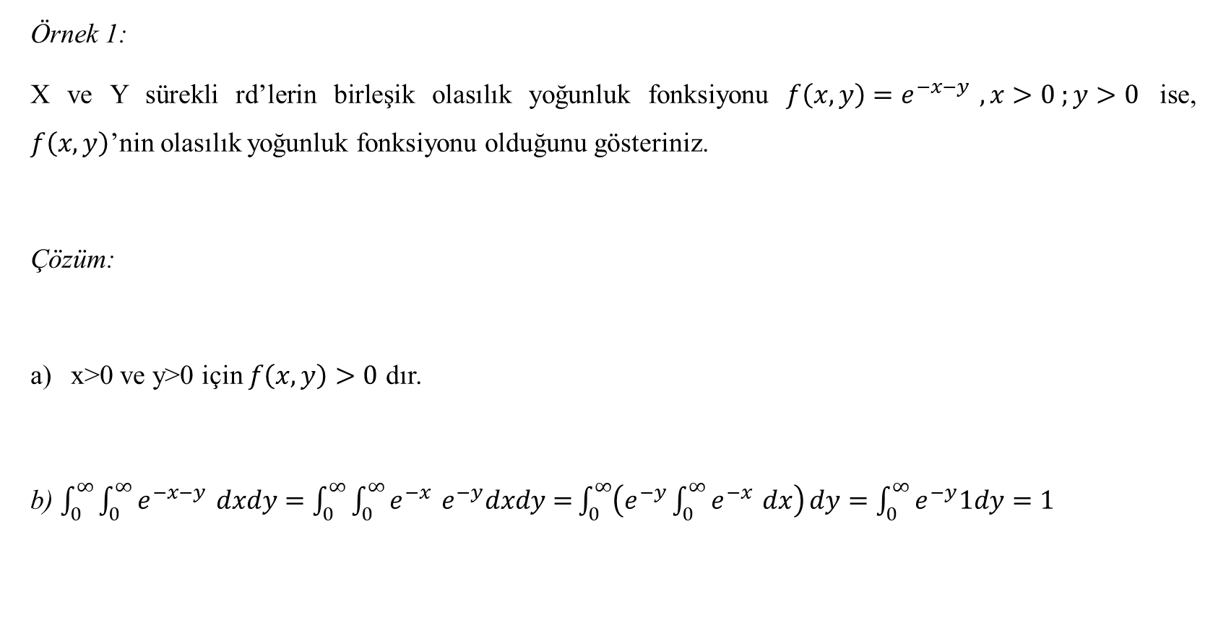
Örnek 1:
X ve Y sürekli rd’lerin birleşik olasılık yoğunluk fonksiyonu $f\left(x,y\right)=e^{−x−y }, x>0 ;y>0$ ise, $f\left(x,y\right)$’nin olasılık yoğunluk fonksiyonu olduğunu gösteriniz.
Çözüm:
x>0 ve y>0 için $f\left(x,y\right)>0$ dır.
b) $\int_{0}^{∞}{\int_{0}^{∞}{e^{−x−y }dxdy=\int_{0}^{∞}{\int_{0}^{∞}{e^{−x }e^{−y}dxdy=}}\int_{0}^{∞}{\left(e^{−y}\int_{0}^{∞}{e^{−x }dx}\right)}}}dy=\int_{0}^{∞}{e^{−y}1dy=1}$

Slide 22
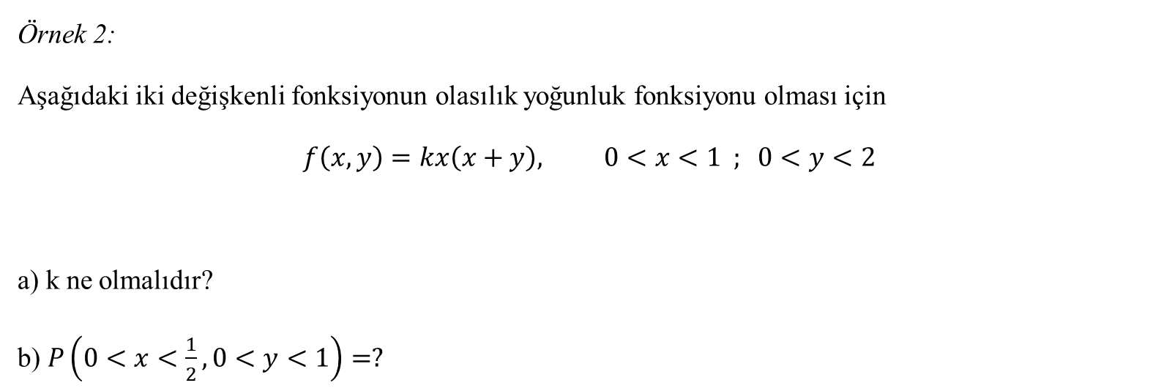
Örnek 2:
Aşağıdaki iki değişkenli fonksiyonun olasılık yoğunluk fonksiyonu olması için
$$f\left(x,y\right)=kx\left(x+y\right), 0<x<1 ; 0<y<2$$
a) k ne olmalıdır?
b) $P\left(0<x<\frac{1}{2},0<y<1\right)=?$

Slide 23
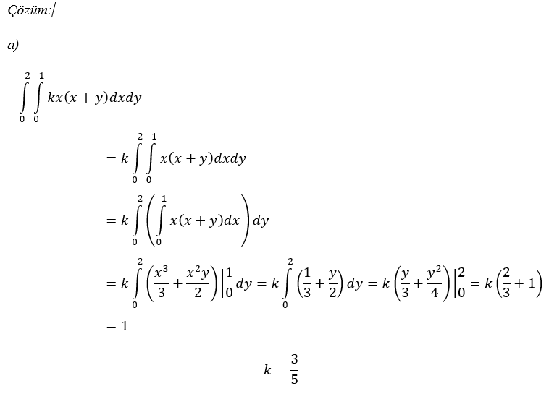

Slide 24
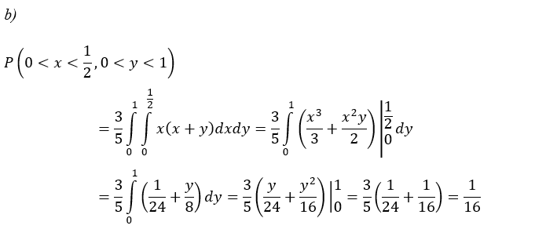

Slide 25
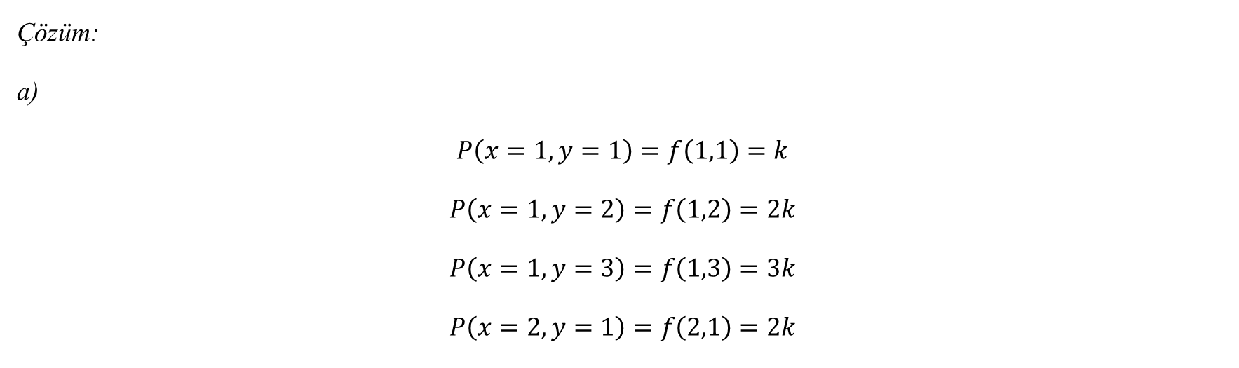
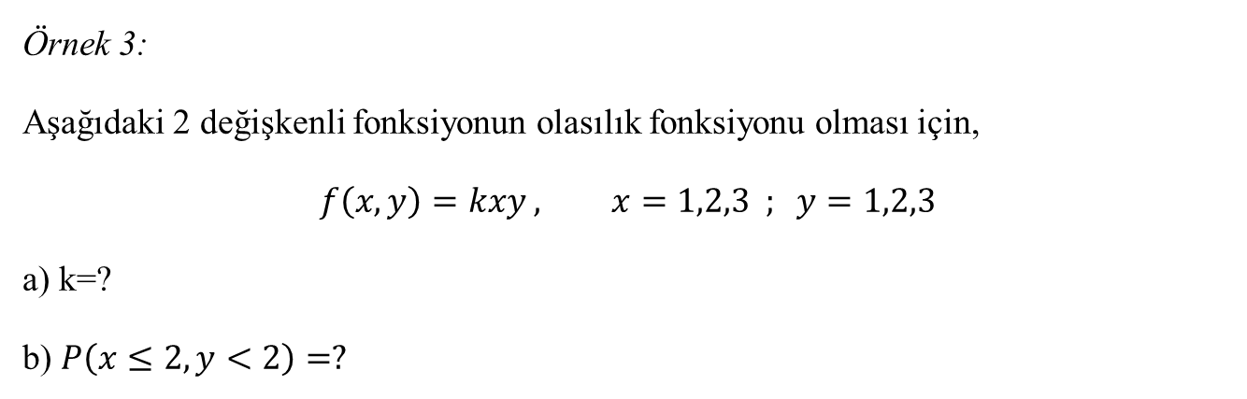
Örnek 3:
Aşağıdaki 2 değişkenli fonksiyonun olasılık fonksiyonu olması için,
$$f\left(x,y\right)=kxy , x=1,2,3 ; y=1,2,3$$
a) k=?
b) $P\left(x≤2,y<2\right)=?$
Çözüm:
a)
$$P\left(x=1,y=1\right)=f\left(1,1\right)=k$$
$$P\left(x=1,y=2\right)=f\left(1,2\right)=2k$$
$$P\left(x=1,y=3\right)=f\left(1,3\right)=3k$$
$$P\left(x=2,y=1\right)=f\left(2,1\right)=2k$$

Slide 26

$$P\left(x=2,y=2\right)=f\left(2,2\right)=4k$$
$$P\left(x=2,y=3\right)=f\left(2,3\right)=6k$$
$$P\left(x=3,y=1\right)=f\left(3,1\right)=3k$$
$$P\left(x=3,y=2\right)=f\left(3,2\right)=6k$$
$$P\left(x=3,y=3\right)=f\left(3,3\right)=9k$$
$$\sum_{x}{\sum_{y}{f\left(x,y\right)=1}}→36k=1→k=\frac{1}{36}$$
b)
$$P\left(x≤2,y<2\right)=f\left(1,1\right)+f\left(2,1\right)=\frac{1}{36}+\frac{2}{36}=\frac{3}{36}$$

Slide 27

2.3.1.1. Kesikli Rastlantı Değişkeninin Marjinal Olasılık Dağılımı
X ve Y’nin birleşik olasılık dağılımı bilinirken, bu 2 rd’den yalnızca birine ilişkin bir olasılık ya da beklenen değerin hesaplanması istenebilir. Bu durumda X’in ve Y’nin olasılık fonksiyonlarının, birleşik olasılık fonksiyonundan elde edilmesi gerekir. Marjinal olasılık fonksiyonu $f_{X}\left(x\right)$ ve $f_{Y}\left(y\right)$notasyonları ile gösterilir. Bu fonksiyonlar X ve Y’nin olasılık fonksiyonlarından farklı değildir.
$$P\left(X=x\right)=f_{X}\left(x\right)=\sum_{y}{f(x,y)}$$
$$P\left(Y=y\right)=f_{Y}\left(y\right)=\sum_{x}{f(x,y)}$$
X ve Y kesikli rd ise, X ve Y’nin marjinal olasılık fonksiyonları yukarıdaki gibi bulunur.

Slide 28

2.3.1.2. Sürekli Rastlantı Değişkeninin Marjinal Olasılık Dağılımı
X ve Y sürekli rd ise, marjinal olasılık dağılımları,
$$f_{X}(x)=\int_{−∞}^{∞}{ }f(x,y)dy$$
$$f_{Y}(y)=\int_{−∞}^{∞}{ }f(x,y)dx$$

Slide 38
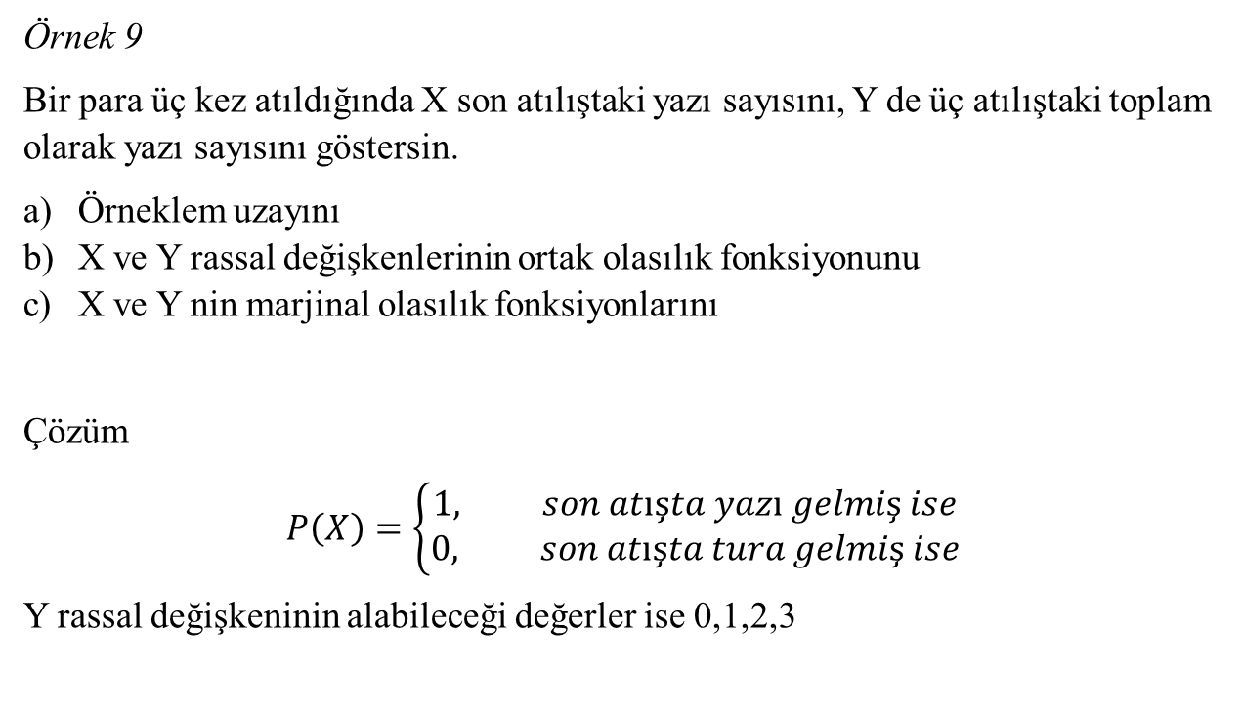
Örnek 9
Bir para üç kez atıldığında X son atılıştaki yazı sayısını, Y de üç atılıştaki toplam olarak yazı sayısını göstersin.
Örneklem uzayını
X ve Y rassal değişkenlerinin ortak olasılık fonksiyonunu
X ve Y nin marjinal olasılık fonksiyonlarını
Çözüm
$$P\left(X\right)=\left\{\begin{aligned}1, son atışta yazı gelmiş ise \\ 0, son atışta tura gelmiş ise\end{aligned}\right.$$
Y rassal değişkeninin alabileceği değerler ise 0,1,2,3

Slide 39
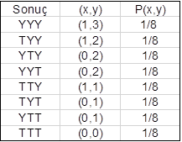
a)

Slide 40



b)
c)

Slide 41
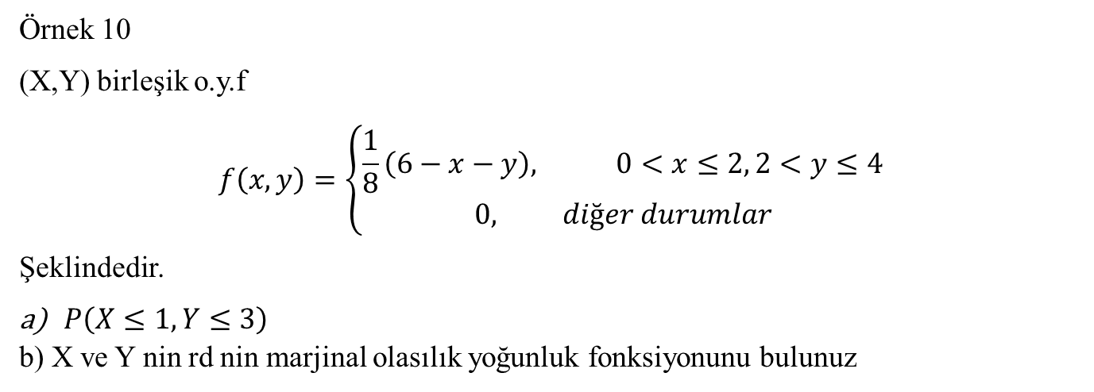
Örnek 10
(X,Y) birleşik o.y.f
$$f\left(x,y\right)=\left\{\begin{aligned}\frac{1}{8}\left(6−x−y\right), 0<x≤2, 2<y≤4 \\ 0, diğer durumlar\end{aligned}\right.$$
Şeklindedir.
$P\left(X≤1,Y≤3\right)$
b) X ve Y nin rd nin marjinal olasılık yoğunluk fonksiyonunu bulunuz

Slide 42

Çözüm
$$P\left(X≤1,Y≤3\right)=\int_{0}^{1}{(\int_{2}^{3}{f\left(x,y\right)dy)dx}}$$
$$=\int_{0}^{1}{\left(\int_{2}^{3}{\frac{1}{8}\left(6−x−y\right)}dy\right)dx}$$
$$=\int_{0}^{1}{\frac{1}{8}\left((6y−xy−\frac{y^{2}}{2})\left|{3 \atop 2}\right.\right)dx}$$
$$=\int_{0}^{1}{\frac{1}{8}\left(\frac{7}{2}−x\right)dx=\frac{1}{8}((\frac{7x}{2}−\frac{x^{2}}{2})\left|{1 \atop 0})=\frac{3}{8}\right.}$$

Slide 43

Çözüm
$$g\left(x\right)=\int_{2}^{4}{\frac{1}{8}\left(6−x−y\right)dy}=\frac{1}{8}\left(6y−xy−\frac{y^{2}}{2}\right)\left|{4 \atop 2}=\frac{1}{8}\left[\left(24−4x−8\right)−\left(12−2x−2\right)\right]\right.$$
$$g(x)=\frac{1}{4}(3−x)$$
$$h\left(y\right)=\int_{0}^{2}{\frac{1}{8}\left(6−x−y\right)dx}=\frac{1}{8}\left(6x−\frac{x^{2}}{2}−xy\right)\left|{2 \atop 0}=\frac{1}{8}[(\right.12−2−2y)−0]$$
$$h\left(y\right)=\frac{1}{4}(5−y)$$

Slide 44
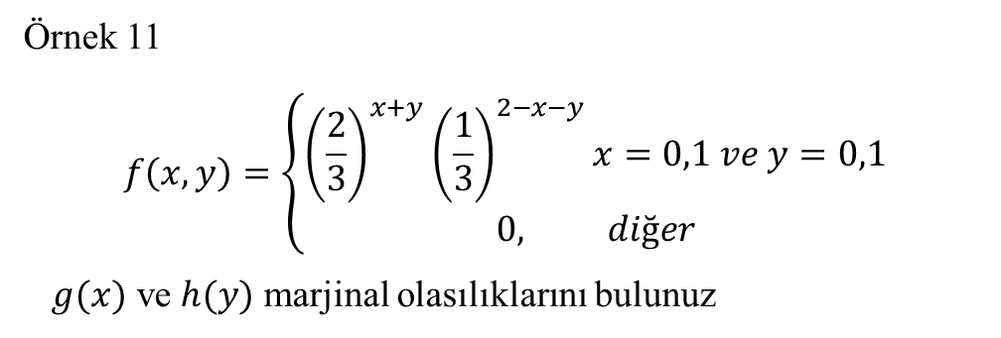
Örnek 11
$$f\left(x,y\right)=\left\{\begin{aligned}{\left(\frac{2}{3}\right)}^{x+y}{\left(\frac{1}{3}\right)}^{2−x−y}x=0,1 ve y=0,1 \\ 0, diğer\end{aligned}\right.$$
$g(x)$ ve $h(y)$ marjinal olasılıklarını bulunuz

Slide 45
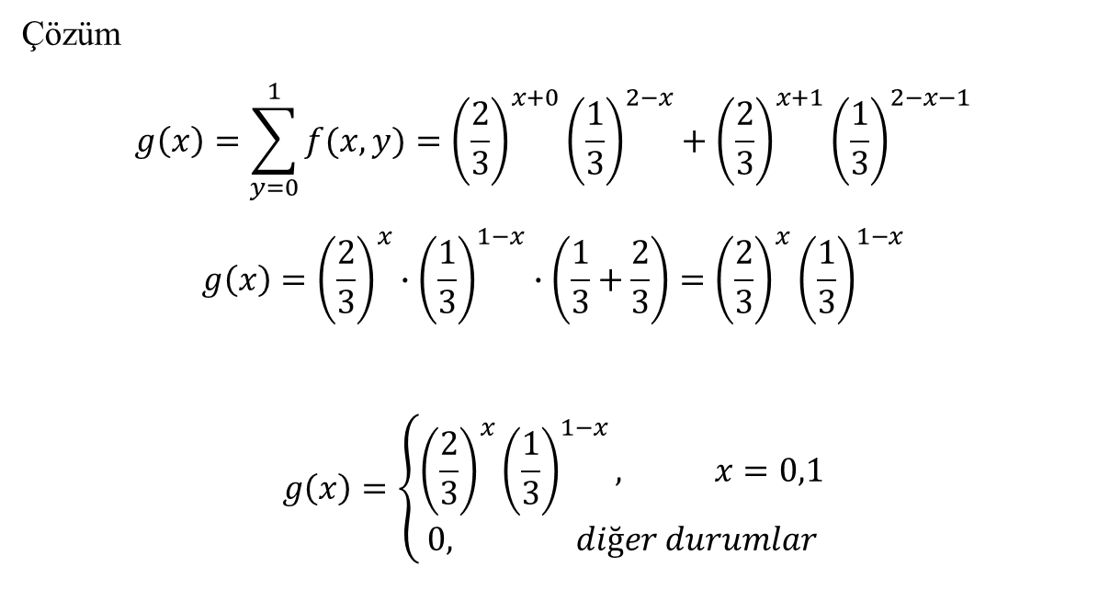
Çözüm
$$g\left(x\right)=\sum_{y=0}^{1}{f(x,y)={\left(\frac{2}{3}\right)}^{x+0}{\left(\frac{1}{3}\right)}^{2−x}+{\left(\frac{2}{3}\right)}^{x+1}{\left(\frac{1}{3}\right)}^{2−x−1}}$$
$$g\left(x\right)={\left(\frac{2}{3}\right)}^{x}∙{\left(\frac{1}{3}\right)}^{1−x}∙\left(\frac{1}{3}+\frac{2}{3}\right)={\left(\frac{2}{3}\right)}^{x}{\left(\frac{1}{3}\right)}^{1−x}$$
$$g\left(x\right)=\left\{\begin{aligned}{\left(\frac{2}{3}\right)}^{x}{\left(\frac{1}{3}\right)}^{1−x}, x=0,1 \\ 0, diğer durumlar\end{aligned}\right.$$

Slide 46
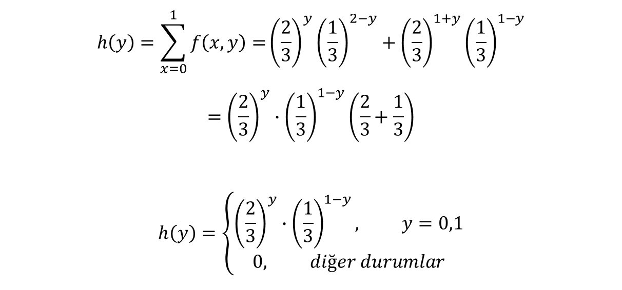
$$h\left(y\right)=\sum_{x=0}^{1}{f\left(x,y\right)=}{\left(\frac{2}{3}\right)}^{y}{\left(\frac{1}{3}\right)}^{2−y}+{\left(\frac{2}{3}\right)}^{1+y}{\left(\frac{1}{3}\right)}^{1−y}$$
$$={\left(\frac{2}{3}\right)}^{y}∙{\left(\frac{1}{3}\right)}^{1−y}\left(\frac{2}{3}+\frac{1}{3}\right)$$
$$h\left(y\right)=\left\{\begin{aligned}{\left(\frac{2}{3}\right)}^{y}∙{\left(\frac{1}{3}\right)}^{1−y}, y=0,1 \\ 0, diğer durumlar\end{aligned}\right.$$

Slide 47
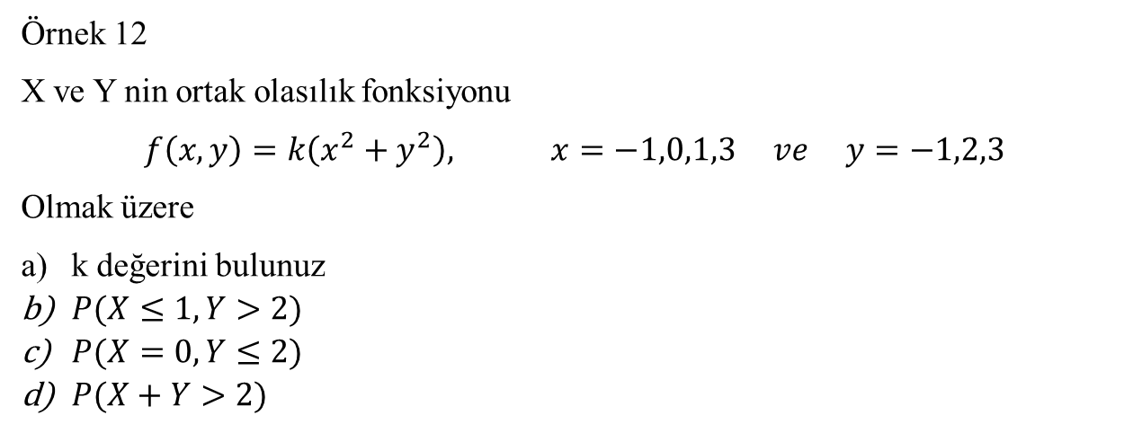
Örnek 12
X ve Y nin ortak olasılık fonksiyonu
$$f\left(x,y\right)=k\left(x^{2}+y^{2}\right), x=−1,0,1,3 ve y=−1,2,3$$
Olmak üzere
k değerini bulunuz
$P(X≤1,Y>2)$
$P(X=0,Y≤2)$
$P(X+Y>2)$

Slide 48

Çözüm
a)
$$\sum_{x=−1}{\sum_{y=−1}{f(x,y)}}=k[\left(1+1\right)+\left(1+4\right)+\left(1+9\right)+\left(0+1\right)+\left(0+4\right)+\left(0+9\right)$$
$$=\left(1+1\right)+\left(1+4\right)+\left(1+9\right)+\left(9+1\right)+\left(9+4\right)+\left(9+9\right)$$
$$89k=1$$
$$k=\frac{1}{89}$$
b)
$$P\left(X≤1,Y>2\right)=\frac{1}{89}\left[\left(1+9\right)+\left(0+9\right)+\left(1+9\right)\right]=\frac{29}{89}$$

Slide 49

c)
$$P\left(X=0,Y≤2\right)=\frac{1}{89}\left[\left(0+1\right)+\left(0+4\right)\right]=\frac{5}{89}$$
d)
$$P\left(X+Y>2\right)=\frac{1}{89}[\left(0^{2}+3^{2}\right)+\left(1^{2}+3^{2}\right)+\left(1^{2}+2^{2}\right)+\left(3^{2}+2^{2}\right)+\left(3^{2}+3^{2}\right)=\frac{55}{89}$$

Slide 50

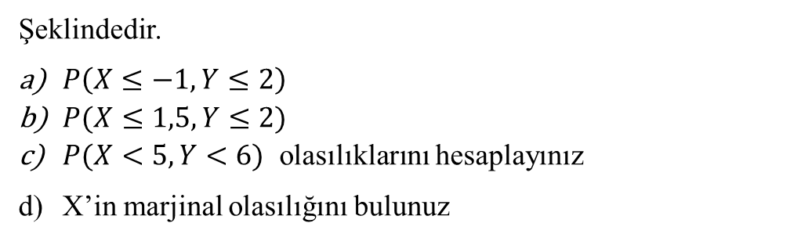
Örnek 13
Bir bankada üç adet vezne bulunmaktadır. Vezneler diğer müşterilere hizmet vermediği zamanda iki müşteri farklı zamanlarda vezneye gelmektedir. Her müşteri diğerinden bağımsız olarak rastgele bir vezne seçer. X birinci vezneyi seçen müşteri sayısı, Y ise ikinci vezneyi seçen müşterilerin sayısını gösteren rd olmak üzere ortak olasılık fonksiyonu,
Şeklindedir.
$P\left(X≤−1, Y≤2\right)$
$P(X≤1,5,Y≤2)$
$P(X<5, Y<6)$ olasılıklarını hesaplayınız
X’in marjinal olasılığını bulunuz

Slide 51


a)
$$P\left(X≤−1, Y≤2\right)=0$$
b)
$$P\left(X≤1,5,Y≤2\right)=f\left(0,0\right)+f\left(0,1\right)+f\left(0,2\right)+f\left(1,0\right)+f\left(1,1\right)+f(1,2)$$
$$=\frac{1}{9}+\frac{2}{9}+\frac{1}{9}+\frac{2}{9}+\frac{2}{9}+0=\frac{8}{9}$$
c)
$$P\left(X<5,Y<6\right)=1$$
d)

Slide 52
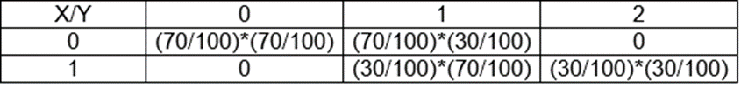
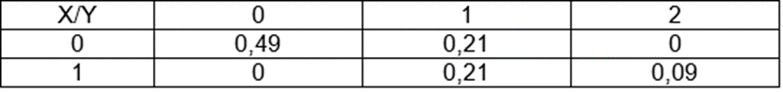
Örnek 14
Yazı gelme olasılığı 0,3 olan hileli bir para iki kez atılıyor. X ilk atışta gelen yazı sayısını, Y ise iki atışta gelen toplam yazı sayısını göstermek üzere
X ve Y nin ortak olasılık fonksiyonunu
X ve Y nin marjinal olasılık fonksiyonunu
En az 1 yazı gelme olasılığını hesaplayınız
Çözüm
a)

Slide 53

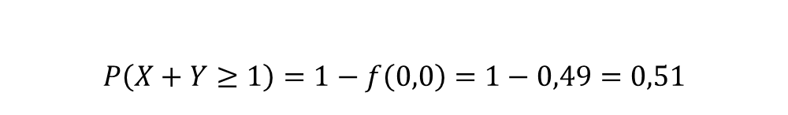
b)
c)
$$P\left(X+Y≥1\right)=1−f\left(0,0\right)=1−0,49=0,51$$

Slide 54
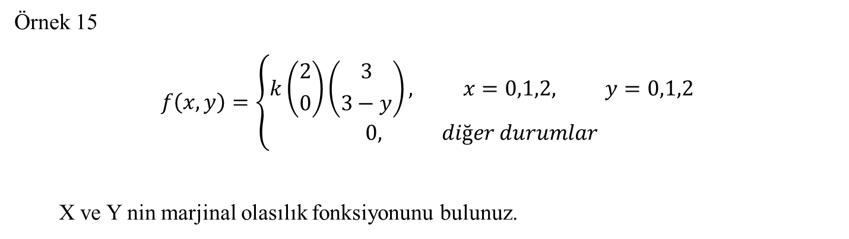
Örnek 15
$$f\left(x,y\right)=\left\{\begin{aligned}k\left({2 \atop 0}\right)\left({3 \atop 3−y}\right), x=0,1,2, y=0,1,2 \\ 0, diğer durumlar\end{aligned}\right.$$
X ve Y nin marjinal olasılık fonksiyonunu bulunuz.

Slide 55
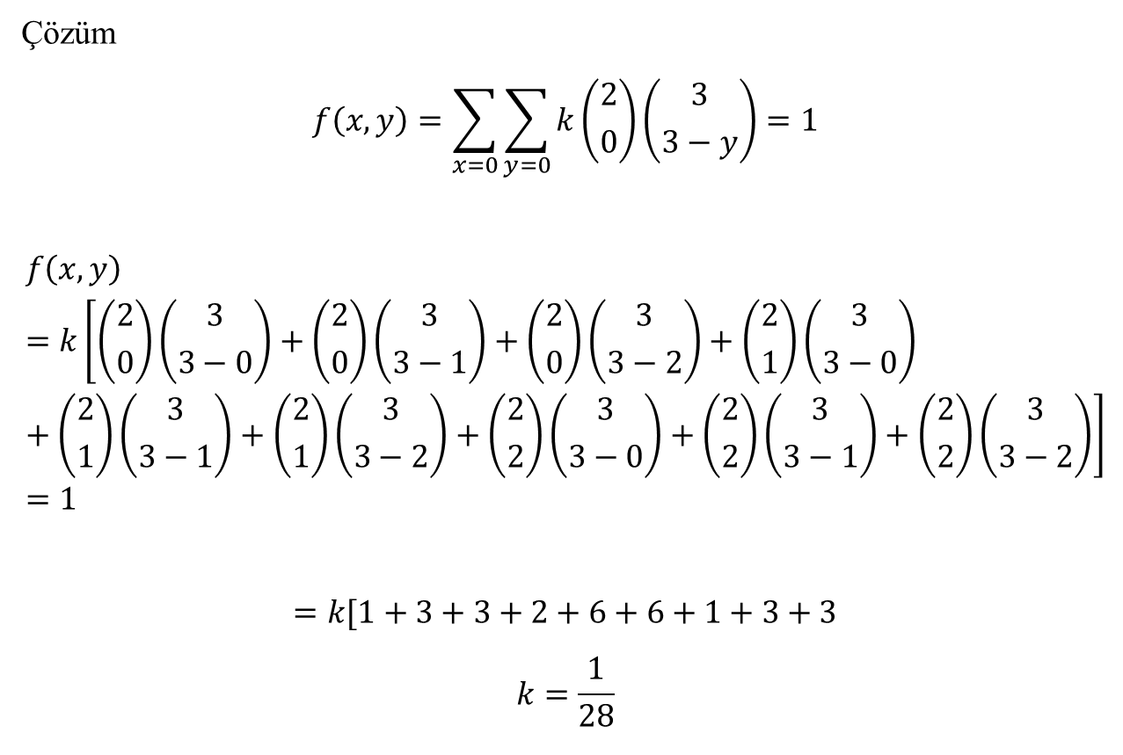
Çözüm
$$f\left(x,y\right)=\sum_{x=0}{\sum_{y=0}{k\left({2 \atop 0}\right)\left({3 \atop 3−y}\right)=1}}$$
$$f\left(x,y\right)=k\left[\left({2 \atop 0}\right)\left({3 \atop 3−0}\right)+\left({2 \atop 0}\right)\left({3 \atop 3−1}\right)+\left({2 \atop 0}\right)\left({3 \atop 3−2}\right)+\left({2 \atop 1}\right)\left({3 \atop 3−0}\right)+\left({2 \atop 1}\right)\left({3 \atop 3−1}\right)+\left({2 \atop 1}\right)\left({3 \atop 3−2}\right)+\left({2 \atop 2}\right)\left({3 \atop 3−0}\right)+\left({2 \atop 2}\right)\left({3 \atop 3−1}\right)+\left({2 \atop 2}\right)\left({3 \atop 3−2}\right)\right]=1$$
$$=k[1+3+3+2+6+6+1+3+3$$
$$k=\frac{1}{28}$$

Slide 56
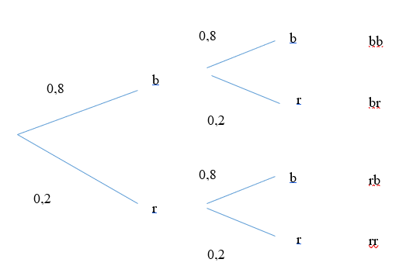
Örnek 16
Birbirinden bağımsız iki test arka arkaya yapılıyor. Testlerin her birinin başarılı (b) ve başarısız (r ) olmak üzere iki sonucu vardır. Testin başarılı olma olasılığı 0,8 olup X başarılı testlerin sayısını, Y ise ilk başarısızlıktan önceki başarılı testlerin sayısını göstermektedir. Bir ağaç diyagramı çizerek X ve Y nin ortak olasılık fonksiyonunu elde ediniz
Çözüm

Slide 57

$$S=\left\{bb,br,rb,rr\right\}$$
$$P\left(bb\right)=0,64$$
$$P\left(br\right)=0,16$$
$$P\left(rb\right)=0,16$$
$$P\left(rr\right)=0,04$$
$$f\left(x,y\right)=\left\{\begin{aligned}\begin{aligned}0,64 x=2,y=2 \\ 0,16 x=1,y=1\end{aligned} \\ 0,16 x=1,y=0 \\ 0,04 x=0,y=0\end{aligned}\right.$$

Slide 58
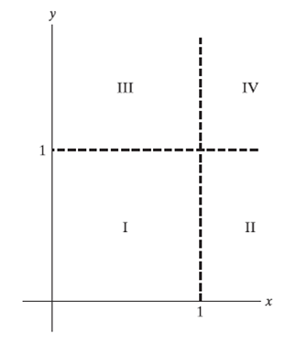
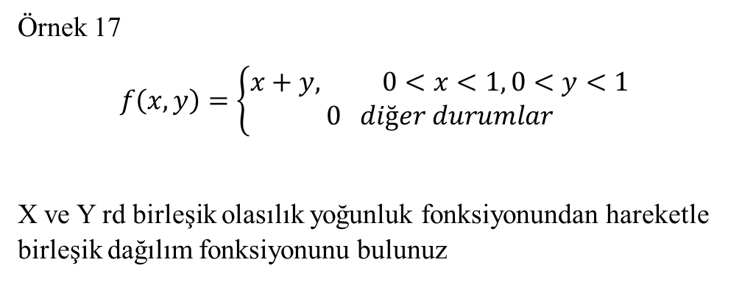
Örnek 17
$$f\left(x,y\right)=\left\{\begin{aligned}x+y, 0<x<1, 0<y<1 \\ 0 diğer durumlar\end{aligned}\right.$$
X ve Y rd birleşik olasılık yoğunluk fonksiyonundan hareketle birleşik dağılım fonksiyonunu bulunuz

Slide 59
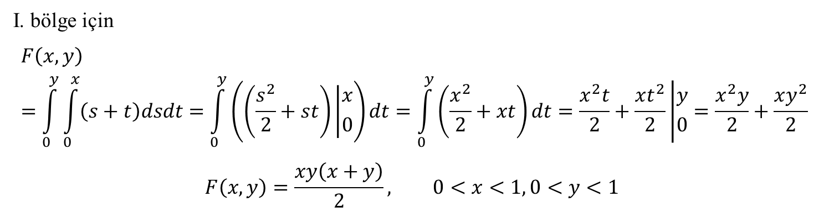
I. bölge için
$$F\left(x,y\right)=\int_{0}^{y}{\int_{0}^{x}{\left(s+t\right)dsdt=\int_{0}^{y}{\left(\left(\frac{s^{2}}{2}+st\right)\left|{x \atop 0}\right.\right)dt=\int_{0}^{y}{\left(\frac{x^{2}}{2}+xt\right)}dt=\frac{x^{2}t}{2}+\frac{xt^{2}}{2}\left|{y \atop 0}=\frac{x^{2}y}{2}+\frac{xy^{2}}{2}\right.}}}$$
$$F\left(x,y\right)=\frac{xy\left(x+y\right)}{2}, 0<x<1, 0<y<1$$

Slide 60

II.bölge için
$$F\left(x,y\right)=\int_{0}^{y}{\int_{0}^{1}{\left(s+t\right)dsdt=}\int_{0}^{y}{((\frac{s^{2}}{2}+st)\left|{1 \atop 0}=\int_{0}^{y}{\left(\frac{1}{2}+t\right)dt=(\frac{t}{2}+\frac{t^{2}}{2}}\right.}})\left|{y \atop 0}=\frac{y}{2}+\frac{y^{2}}{2}\right.$$
$$=\frac{y}{2}\left(1+y\right), x>1, 0<y<1$$

Slide 61
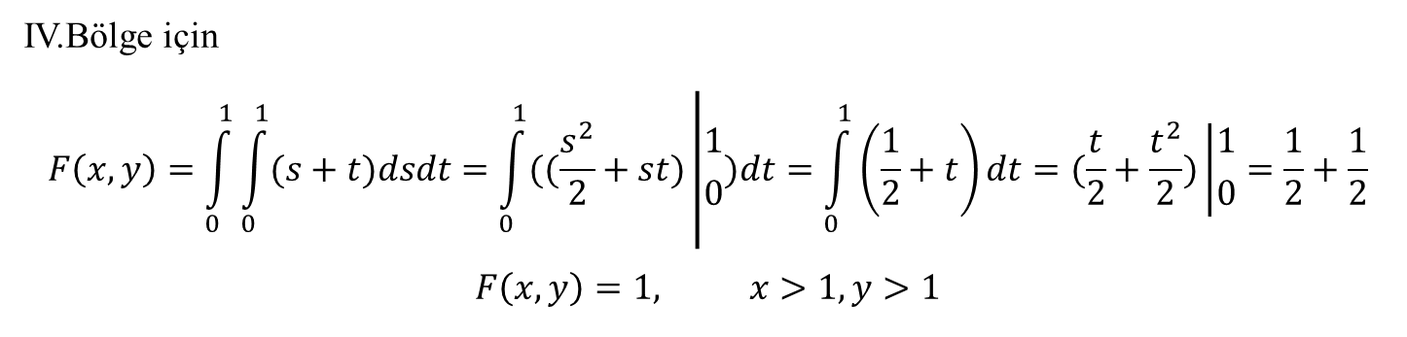

III.bölge için
$$F\left(x,y\right)=\int_{0}^{1}{\int_{0}^{x}{\left(s+t\right)dsdt=\int_{0}^{1}{((\frac{s^{2}}{2}+st)\left|{x \atop 0})dt=\int_{0}^{1}{\left(\frac{x^{2}}{2}+xt\right)dt=(\frac{x^{2}t}{2}+\frac{xt^{2}}{2}}\right.}}})\left|{1 \atop 0}=\frac{x^{2}}{2}+\frac{x}{2}\right.$$
$$F\left(x,y\right)=\frac{x}{2}\left(x+1\right), 0<x<1, y>1$$
IV.Bölge için
$$F\left(x,y\right)=\int_{0}^{1}{\int_{0}^{1}{(s+t})dsdt=\int_{0}^{1}{((\frac{s^{2}}{2}+st)\left|{1 \atop 0})dt=\int_{0}^{1}{\left(\frac{1}{2}+t\right)dt=(\frac{t}{2}+\frac{t^{2}}{2}}\right.}})\left|{1 \atop 0}=\frac{1}{2}+\frac{1}{2}\right.$$
$$F\left(x,y\right)=1, x>1,y>1$$

Slide 62

$$F\left(x,y\right)=\left\{\begin{aligned}&0, x<0,y<0 \\ &\frac{xy\left(x+y\right)}{2}, 0<x<1, 0<y<1 \\ &\frac{y}{2}\left(1+y\right), x>1, 0<y<1 \\ &\frac{x}{2}\left(x+1\right), 0<x<1, y>1 \\ &1, x>1,y>1\end{aligned}\right.$$

Slide 63

Örnek 18
$$F\left(x,y\right)=\left\{\begin{aligned}\left(1−e^{−x}\right)\left(1−e^{−y}\right), x>0,y>0 \\ 0, diğer durumlar\end{aligned}\right.$$
Birleşik oyf ‘den hareketle $P(1<x<3,1<Y<2)$ olasılığını bulunuz
Çözüm
$$\frac{∂^{2}}{∂x∂y}F\left(x,y\right)=e^{−(x+y)}$$
$$f\left(x,y\right)=\left\{\begin{aligned}e^{−(x+y)}, x>0,y>0 \\ 0, diğer durumlar\end{aligned}\right.$$
$$P\left(1<x<3,1<Y<2\right)=\int_{1}^{2}{\int_{1}^{3}{e^{−(x+y)}dxdy=(e^{−1}−e^{−3})(e^{−1}−e^{−2})}}$$
$$=e^{−2}−e^{−3}−e^{−4}+e^{−5}=0,074$$

Slide 64

Örnek 19
X ve Y nin birleşik olasılık fonksiyonu
$$f\left(x,y\right)=\left\{\begin{aligned}\frac{2x+y}{30}, x=1,2 ve y=1,2,3 \\ 0, diğer durumlar\end{aligned}\right.$$
$P\left(X≤2,Y>2\right)$ ve $P(X=2,Y=y)$ olasılıklarını hesaplayınız
Çözüm
$$P\left(X≤2,Y>2\right)=f\left(1,3\right)+f\left(2,3\right)=\frac{2∙1+3}{30}+\frac{2∙2+3}{30}=\frac{12}{30}$$
$$P\left(X=2,Y=y\right)=f\left(2,1\right)+f\left(2,2\right)+f\left(2,3\right)=\frac{2∙2+1}{30}+\frac{2∙2+2}{30}+\frac{2∙2+3}{30}=\frac{18}{30}$$

Slide 65

Örnek 20
$$f\left(x,y\right)=\left\{\begin{aligned}kx\left(x+y\right), 0<x<1, −x<y<x \\ 0, diğer durumlar\end{aligned}\right.$$
Birleşik olasılık fonksiyonundan hareketle k değerini bulunuz.
Çözüm
$$k\int_{0}^{1}{\int_{−x}^{x}{x\left(x+y\right)dydx=1}}$$
$$=k\int_{0}^{1}{((x^{2}y+\frac{{xy}^{2}}{2})\left|{x \atop −x})dx=\right.}k\int_{0}^{1}{\left[\left(x^{3}+\frac{x^{3}}{2}\right)−\left(−x^{3}+\frac{x^{3}}{2}\right)\right]dx}=k\int_{0}^{1}{\frac{4x^{3}}{2}}$$
$$=k(\frac{2x^{4}}{4}\left|{1 \atop 0})=1\right.$$
$$k=2$$

Slide 66


Örnek 21
X ve y rd.nin ortak olasılık yoğunluk fonksiyonu
$$f\left(x\right)=\left\{\begin{aligned}kxy, 0<x<2 ve 0<y<3 \\ 0 diğer durumlar\end{aligned}\right.$$
Olabilmesi için
k değeri ne olmalıdır?
Oyf fonksiyonundan hareketle marjinal olasılıkları bulunuz
Çözüm
$$\int_{0}^{2}{\int_{0}^{3}{kxy}dydx=k\int_{0}^{2}{[\left(x∙\frac{y^{2}}{2}\right)\left|{3 \atop 0}]dx=\right.k\int_{0}^{2}{\frac{9}{2}xdx}=k(\frac{9}{4}x^{2})\left|{2 \atop 0}\right.}}$$
$$9k=1$$
$$k=\frac{1}{9}$$

Slide 67

b)
$$g\left(x\right)=\int_{0}^{3}{\frac{1}{9}xydy=\frac{1}{9}\left(x\frac{y^{2}}{2}\right)\left|{3 \atop 0}=\frac{1}{9}\left(\frac{9x}{2}\right)\right.=\frac{x}{2}}$$
$$g\left(x\right)=\left\{\begin{aligned}\frac{x}{2}, 0<x<2 \\ 0, diğer durumlar\end{aligned}\right.$$
$$h\left(y\right)=\int_{0}^{2}{\frac{1}{9}xydx=\frac{1}{9}(\frac{x^{2}y}{2})\left|{2 \atop 0}=\frac{1}{9}(\frac{4y}{2})\right.}$$
$$h\left(y\right)=\left\{\begin{aligned}\frac{2y}{9}, 0<y<2 \\ 0, diğer durumlar\end{aligned}\right.$$

Slide 68

Örnek 22
$$f\left(x,y\right)=\left\{\begin{aligned}e^{−}\left(x+y\right), x>0, y>0 \\ 0 diğer durumlar\end{aligned}\right.$$
$P\left(X<1,Y>5\right)=?$
Çözüm
$$P\left(X<1,Y>5\right)=\int_{0}^{1}{\int_{5}^{∞}{{e^{−}}^{\left(x+y\right)}}}dydx=\int_{0}^{1}{e^{−x}(\left(−e^{−y}\right)\left|\begin{aligned}∞ \\ 5\end{aligned})dx\right.=\int_{0}^{1}{e^{−x}\left(−e^{−∞}+e^{−5}\right)dx}}$$
$$=e^{−5}\int_{0}^{1}{e^{−x}}dx=e^{−5}\left(−e^{−1}+e^{0}\right)={−e}^{−6}+e^{−5}=0,00426$$

Slide 69

Örnek 23
$f\left(x,y\right)=2, 0<x<y<1$ ortak olasılık fonksiyonunun marjinal olasılıklarını bulunuz
Çözüm
$$g\left(x\right)=\int_{x}^{1}{2dy=2y\left|{1 \atop x}=2−2x=2\left(1−x\right), 0<x<y\right.}$$
$$h\left(y\right)=\int_{0}^{y}{2dx=2x\left|\begin{aligned}y \\ 0\end{aligned}=2y, 0<y<1\right.}$$

Slide 70

Örnek 24
$$f\left(x,y\right)=\left\{\begin{aligned}\frac{1}{30}\left(x+y\right), x=0,1,2 ve y=0,1,2,3 \\ 0 diğer durumlarda\end{aligned}\right.$$
X ve Y rastgele değişkenlerinin marjinal olasılıklarını bulunuz
Çözüm
$$g\left(x\right)=\sum_{y=0}^{3}{\frac{1}{30}\left(x+y\right)=\frac{1}{30}\left[\left(x+0\right)+\left(x+1\right)+\left(x+2\right)+\left(x+3\right)\right]=\frac{1}{30}\left(4x+6\right)}$$
$$h\left(y\right)=\sum_{x=0}^{2}{\frac{1}{30}\left(x+y\right)}=\frac{1}{30}\left[\left(0+y\right)+\left(1+y\right)+\left(2+y\right)\right]=\frac{1}{30}(3y+3)$$

Slide 71

Örnek 25
X ve Y. Rd.lerinin ortak olasılık fonksiyonu,
$$f\left(x,y\right)=\frac{xy}{2}, x=1,2,3 ; y=1,2,3$$
Olsun. Z=X+Y rd.nin olasılık fonksiyonunu bulunuz.
Çözüm:

Slide 72

$D_{Z}=\left\{2,3,4,5,6\right\}$ olur.
$$P\left(Z=2\right)=P\left(X+Y=2\right)=P\left(X=1,Y=1\right)=\frac{1}{36}$$
$$P\left(Z=3\right)=P\left(X+Y=3\right)=P\left(X=1,Y=2\right)+P\left(X=2,Y=1\right)=\frac{2}{36}+\frac{2}{36}=\frac{4}{36}$$
$$P\left(Z=4\right)=P\left(X+Y=4\right)=P\left(X=1,Y=3\right)+P\left(X=2,Y=2\right)+P\left(X=3,Y=1\right)=\frac{10}{36}$$
$$P\left(Z=5\right)=P\left(X+Y=5\right)=P\left(X=2,Y=3\right)+P\left(X=3,Y=2\right)=\frac{6}{36}+\frac{6}{36}=\frac{12}{36}$$
$$P\left(Z=6\right)=P\left(X+Y=6\right)=P\left(X=3,Y=3\right)=\frac{9}{36}$$

Slide 73
Kaynaklar
Enis Sınıksaran, Teori ve Uygulamalarıyla İstatistiksel Yöntemler, Türkmen Kitabevi, 3.Baskı
Irwin Miller, Marylees Miller, John E. Freund's Mathematical Statistics with Applications, Eighth Edition, Pearson
Mustafa Aytaç, Matematiksel İstatistik, Ezgi Kitabevi, 5.Baskı
Fikri Akdeniz, Olasılık ve İstatistik, Akademisyen Kitabevi, 20.Baskı
Serdar Kılıçkaplan, İstatistiğe Giriş 1, Gazi Kitabevi,8.Baskı
Semra Oral Erbaş, Olasılık ve İstatistik Problemler ve Çözümleri ile, Gazi Kitabevi, 7. Baskı
Dennis D. Wackerly, William Mendenhall III, Richard L. ScheafferMathematical Statistics with Applications, Seventh Edition

